Slide 1
Hash Table
Tugas 2 IF 5020 Algoritma dan Pemrograman

Slide 2
Definisi Masalah
Aplikasi membutuhkan dynamic set sebagai dictionary untuk menyimpan nilai. Dictionary dapat dikenakan operasi SEARCH, UPDATE, dan DELETE.

Slide 3
Solusi
Direct Access Table
Hash Table

Slide 4
Direct Access Table
Salah satu bentuk dictionary yang umum ditemukan adalah dalam format <key, value> pair, i.e. { <1, “hitam”>, <5, “!@#$%”>, … }
Pasangan Key-Value dapat didefinisikan sebagai himpunan pasangan key dan value dengan key merupakan elemen himpunan Key, atau pasangan key value = { (k, v} | k ϵ K, v ϵ V }
Dictionary dapat didefinisikan sebagai array yang berisi pasangan key-value.

Slide 5
Pencarian pada Direct Access Table
function DIRECT-ACCESS-SEARCH(T: table, k: key)
return T[k]
karena key unik dan diketahui oleh aplikasi, aplikasi dapat langsung menggunakan key k untuk mendapatkan nilai pada tabel T.

Slide 6
Penambahan Elemen Baru
function DIRECT-ACCESS-INSERT(T: table, x: value)
T[x.key] = x
Pada penambahan nilai baru atau insert, nilai yang akan diinput berbentuk pasangan key-value atau <key, value>. Prosedur insert kemudian akan melakukan assignment T[key] = value.

Slide 7
Penghapusan Nilai pada Direct Access Table
function DIRECT-ACCESS-DELETE(T: table, x: value)
T[x.key] = NIL
Penghapusan elemen pada table T dilakukan dengan melakukan assignment NIL pada key yang berpasangan dengan x.

Slide 8
Analisis pada Stuktur Direct Access Table
Nilai v dapat diakses langsung dengan menggunakan key sehingga kompleksitasnya O(1).
Semakin banyak nilai yang diinput, maka akan semakin besar ukuran himpunan key K. Jika K terlalu besar, maka table T tidak mungkin lagi untuk diberikan data baru.
Hal ini disebabkan ukuran key umumnya relative lebih kecil dibandingkan dengan value. Misal pada pasangan <1, “asdfghjkl”> ukuran key adalah 4 byte, ukuran value adalah 9 byte.
Karena key unik, jika jumlah key yang pada K sudah terlalu banyak, ukuran key yang dapat digunakan akan semakin besar untuk menjaga keunikan key tersebut.

Slide 9
Solusi
Untuk menjaga ukuran himpunan K, jumlah dan ukuran key dibatasi dengan menggunakan fungsi hash.
Fungsi hash menghasilkan output unit berdasarkan beragam input ke dalam format output yang seragam.
Dengan membatasi jumlah key dan menyeragamkan ukuran key, ukuran himpunan K dapat diprediksi.
Akan tetapi, hal ini membuka kemungkinan satu key dipasangkan dengan lebih dari satu value.

Slide 10
Fungsi HASH
Fungsi hash adalah fungsi yang memetakan input dalam berbagai bentuk ke dalam output dalam format yang seragam.
Fungsi hash dapat diilustrasikan dengan sederhana sbb.
function HASH(input: raw_key ϵ K):
return hashed key dalam format tertentu

Slide 11
Hash Tables
Key
C4CA4238A0B923820DCC509A6F75849B
E4DA3B7FBBCE2345D7772B0674A318D5
1679091C5A880FAF6FB5E6087EB1B2DC
8F14E45FCEEA167A5A36DEDD4BEA2543
C9F0F895FB98AB9159F51FD0297E236D
Value
“Selamat”
{“x” : 1, “y”: 3}
“1000101010000111”
12345453462345
True
K (Himpunan Kunci)
Kunci key = HASH(k ϵ K)
Fungsi hash memiliki kemungkinan untuk menghasilkan output yang sama untuk input yang berbeda (collision).
Jika hal ini terjadi, jika key data tersebut telah terdaftar dalam tabel T, data baru akan dikaitkan dengan data yang sudah ada dalam bentuk linked list.

Slide 12
Hash Table
Key
C4CA4238A0B923820DCC509A6F75849B
E4DA3B7FBBCE2345D7772B0674A318D5
1679091C5A880FAF6FB5E6087EB1B2DC
8F14E45FCEEA167A5A36DEDD4BEA2543
C9F0F895FB98AB9159F51FD0297E236D
Misalkan ada dua data dengan key yang sama, <1, “Hello”> dan <1, “World”>. Kedua data ini memiliki hashed key yang sama, yaitu C4CA4238A0B923820DCC509A6F75849B jika menggunakan MD5.
Kedua data ini di-”gandeng” dalam satu key yang sama pada table T.
(prev) | Hello | (next)
(prev) | World | (next)

Slide 13
Analisis pada Hash Table
Karena data dengan key yang sama akan di-gandeng dengan data yang telah ada, insert data dilakukan pada awal linked list.
Proses pencarian data dilakukan dengan melakukan traversal pada linked list hingga data ditemukan.
Proses penghapusan dilakukan dengan cara menghapus nilai dari linked list.

Slide 14
Prosedur Insert
procedure CHAINED-HASH-INSERT(T: hash table, x):
hash_key ← HASH(x.key)
tambahkan x pada awal linked list pada T[hash_key]
prev | Value 1 | next
prev | New Value | next
prev | Value 2 | next
prev | Value 1 | next
prev | Value 3 | next
prev | Value 2 | next
prev | Value 3 | next

Slide 15
Fungsi Search
function CHAINED-HASH-SEARCH(T: hash table, k: key):
hash_key ← HASH(key)
cari elemen dengan key = hash_key di T
return True jika elemen dengan key = hash_key ditemukan,
False jika elemen tidak ditemukan
Fungsi ini dapat mengembalikan hasil berupa satu nilai atau satu linked list.

Slide 16
Prosedur Delete
procedure CHAINED-HASH-DELETE(T: hash table, x: value):
hash_key ← HASH(x.key)
value ← T[hash_key]
if value adalah linked list then
hapus x dari linked list
else
T[hash_key] ← NIL
T[hash_key] dapat berupa satu elemen atau linked list.
Jika T[hash_key] berupa linked list, proses penghapusan perlu menggunakan pencarian elemen dalam linked list. Jika elemen ditemukan, elemen tersebut dihapus.
Jika T[hash_key] bukan berupa linked list, maka T[hash_key] ← NIL

Slide 17
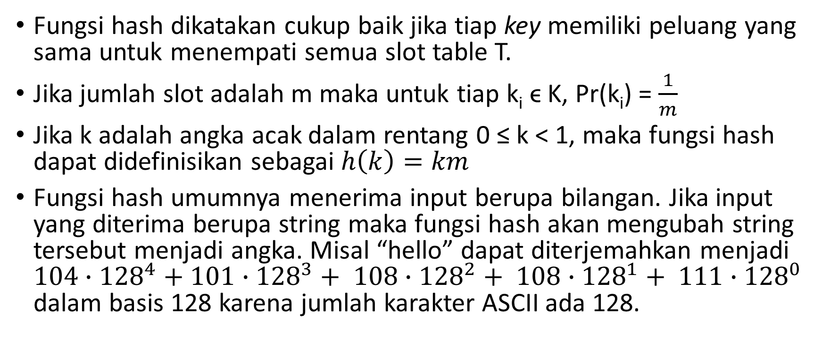
Hash Function
Fungsi hash dikatakan cukup baik jika tiap key memiliki peluang yang sama untuk menempati semua slot table T.
Jika jumlah slot adalah m maka untuk tiap k_{i} ϵ K, Pr(k_{i}) = $\frac{1}{m}$
Jika k adalah angka acak dalam rentang 0 ≤ k < 1, maka fungsi hash dapat didefinisikan sebagai $h\left(k\right)=km$
Fungsi hash umumnya menerima input berupa bilangan. Jika input yang diterima berupa string maka fungsi hash akan mengubah string tersebut menjadi angka. Misal “hello” dapat diterjemahkan menjadi $104∙{128}^{4}+101∙{128}^{3}+ 108∙{128}^{2}+ 108∙{128}^{1}+ 111∙{128}^{0}$ dalam basis 128 karena jumlah karakter ASCII ada 128.

Slide 18
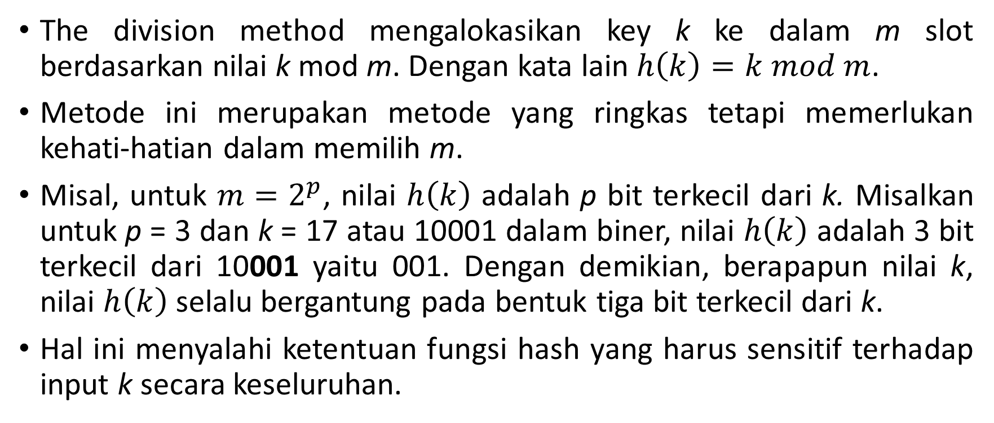
The Division Method
The division method mengalokasikan key k ke dalam m slot berdasarkan nilai k mod m. Dengan kata lain $h\left(k\right)=k mod m$.
Metode ini merupakan metode yang ringkas tetapi memerlukan kehati-hatian dalam memilih m.
Misal, untuk $m=2^{p}$, nilai $h\left(k\right)$ adalah p bit terkecil dari k. Misalkan untuk p = 3 dan k = 17 atau 10001 dalam biner, nilai $h\left(k\right)$ adalah 3 bit terkecil dari 10001 yaitu 001. Dengan demikian, berapapun nilai k, nilai $h\left(k\right)$ selalu bergantung pada bentuk tiga bit terkecil dari k.
Hal ini menyalahi ketentuan fungsi hash yang harus sensitif terhadap input k secara keseluruhan.

Slide 19
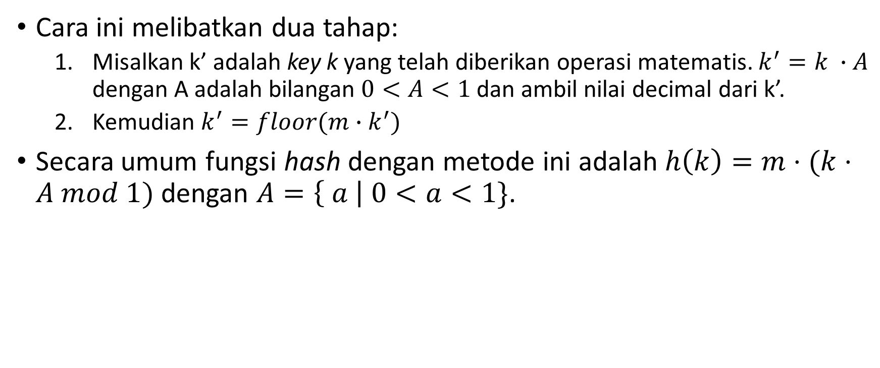
The Multiplication Method
Cara ini melibatkan dua tahap:
Misalkan k’ adalah key k yang telah diberikan operasi matematis. $k^{′}=k ∙A$ dengan A adalah bilangan $0<A<1$ dan ambil nilai decimal dari k’.
Kemudian $k^{′}=floor(m∙k^{′})$
Secara umum fungsi hash dengan metode ini adalah $h\left(k\right)=m⋅(k⋅A mod 1)$ dengan $A=\left\{ a \right| 0<a<1\}$.

Slide 20
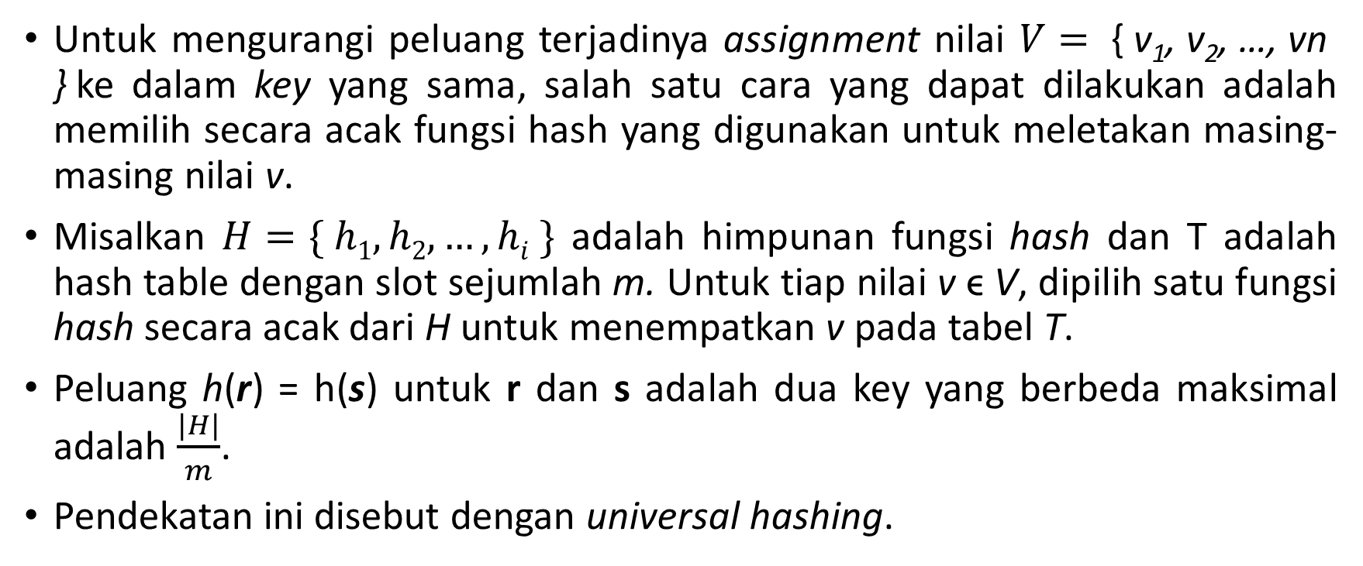
Universal Hashing
Untuk mengurangi peluang terjadinya assignment nilai $V= \text{\{ }\text{v}\text{1}\text{, }\text{v}\text{2}\text{, …, }\text{vn}\text{ \} }$ke dalam key yang sama, salah satu cara yang dapat dilakukan adalah memilih secara acak fungsi hash yang digunakan untuk meletakan masing-masing nilai v.
Misalkan $H=\{ h1, h2, …,hi \}$ adalah himpunan fungsi hash dan T adalah hash table dengan slot sejumlah m. Untuk tiap nilai v ϵ V, dipilih satu fungsi hash secara acak dari H untuk menempatkan v pada tabel T.
Peluang h(r) = h(s) untuk r dan s adalah dua key yang berbeda maksimal adalah $\frac{|H|}{m}$.
Pendekatan ini disebut dengan universal hashing.

Slide 21
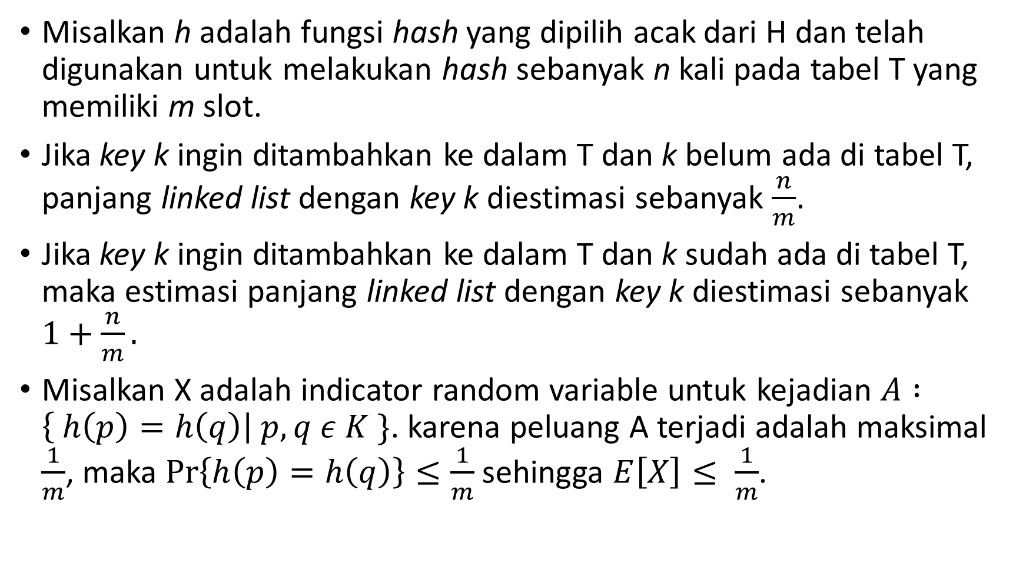
Misalkan h adalah fungsi hash yang dipilih acak dari H dan telah digunakan untuk melakukan hash sebanyak n kali pada tabel T yang memiliki m slot.
Jika key k ingin ditambahkan ke dalam T dan k belum ada di tabel T, panjang linked list dengan key k diestimasi sebanyak $\frac{n}{m}$.
Jika key k ingin ditambahkan ke dalam T dan k sudah ada di tabel T, maka estimasi panjang linked list dengan key k diestimasi sebanyak $1+\frac{n}{m}.$
Misalkan X adalah indicator random variable untuk kejadian $A :\left\{ h\left(p\right)=h\left(q\right)\right| p,q ε K \}$. karena peluang A terjadi adalah maksimal $\frac{1}{m}$, maka $\operatorname{Pr}\left\{h\left(p\right)=h\left(q\right)\right\}≤\frac{1}{m}$ sehingga $E\left[X\right]≤ \frac{1}{m}$.

Slide 22
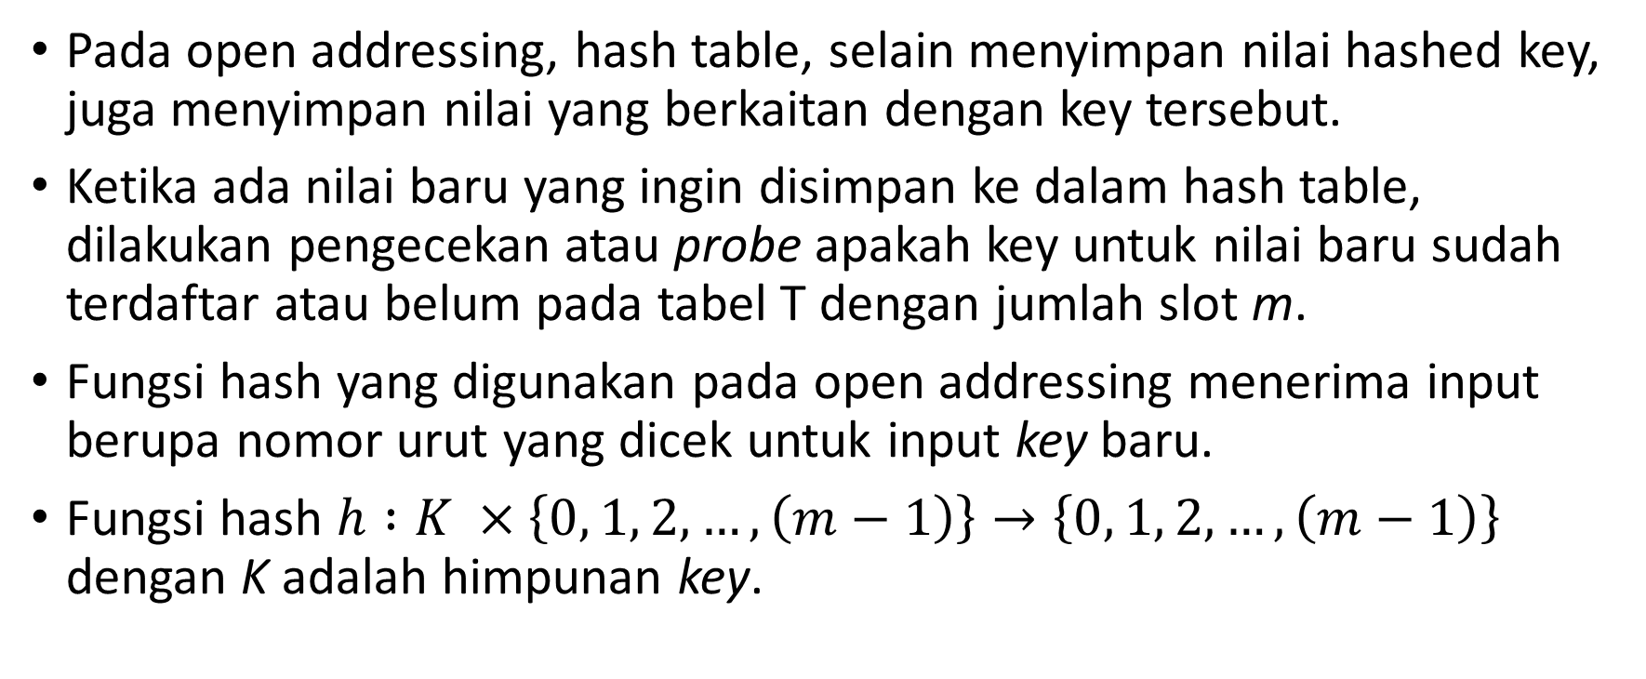
Open Addressing
Pada open addressing, hash table, selain menyimpan nilai hashed key, juga menyimpan nilai yang berkaitan dengan key tersebut.
Ketika ada nilai baru yang ingin disimpan ke dalam hash table, dilakukan pengecekan atau probe apakah key untuk nilai baru sudah terdaftar atau belum pada tabel T dengan jumlah slot m.
Fungsi hash yang digunakan pada open addressing menerima input berupa nomor urut yang dicek untuk input key baru.
Fungsi hash $h :K ×\left\{0, 1, 2, …, \left(m−1\right)\right\}→\left\{0, 1, 2, …, \left(m−1\right)\right\}$ dengan K adalah himpunan key.

Slide 23
Penambahan Elemen Baru pada Open Addressing
function HASH-INSERT(T: hash table, k: key):
i ← 0
repeat
j ← HASH(k, i)
if T[j] == NIL then
T[j] ← k
return j
else
i ← i +1
until i == T.length
return error (“hash table overflow”)

Slide 24
Penambahan Elemen pada Tabel T
Penambahan elemen dilakukan dengan pencarian key elemen baru. Penambahan key hanya dilakukan jika key belum ada pada tabel.
Pada iterasi pertama, prosedur HASH-INSERT akan melakukan probing untuk semua slot pada T hingga key ditemukan atau slot kosong ditemukan.
 | Key
1 | 586
2 | 133
3
4 | 204
5 | 496
6 | 481
Probe h(k, i)
Probe h(496,0) = 4
Probe h(496,1) = 6
Probe h(496,2) = 1
Probe h(496,3) = 5
Probing dilakukan sebanyak 4 kali karena pada probing pertama s.d. probing ketiga slot telah diisi oleh nilai yang lain

Slide 25
Pencarian Elemen
function HASH-SEARCH(T, k):
i ← 0
repeat
j ← HASH(k, i)
if T[j] = k then
return j
i ← i + 1
until T[j] == NIL or i = T.length
return NIL

Slide 26
Penghapusan Elemen
Penghapusan elemen pada tabel T melibatkan proses pencarian key k.
function HASH-DELETE(T, k):
i ← 0
repeat
j ← HASH(k, i)
if T[j] = k then
T[j] = DELETED
return j
i ← i + 1
until T[j] == NIL or i = T.length
return NIL

Slide 27
Analisis pada Penghapusan Elemen
Penghapusan tidak dilakukan dengan memberikan nilai NIL melainkan dengan menandai elemen tersebut dengan label DELETED atau label lain yang menandakan elemen ini dihapus.
Hal ini ditujukan agar key tidak hilang sehingga nilai yang bersesuaian dengan key ini dapat di-update.
Kompleksitas penghapusan elemen terletak pada proses pencarian elemen.

Slide 28
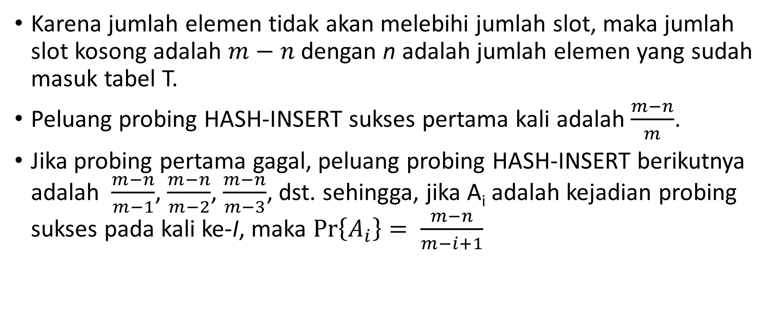
Analisis pada Open Addressing
Karena jumlah elemen tidak akan melebihi jumlah slot, maka jumlah slot kosong adalah $m−n$ dengan n adalah jumlah elemen yang sudah masuk tabel T.
Peluang probing HASH-INSERT sukses pertama kali adalah $\frac{m−n}{m}$.
Jika probing pertama gagal, peluang probing HASH-INSERT berikutnya adalah $\frac{m−n}{m−1}$, $\frac{m−n}{m−2}$, $\frac{m−n}{m−3}$, dst. sehingga, jika A_{i} adalah kejadian probing sukses pada kali ke-I, maka $\operatorname{Pr}\left\{A_{i}\right\}= \frac{m−n}{m−i+1}$

Slide 29
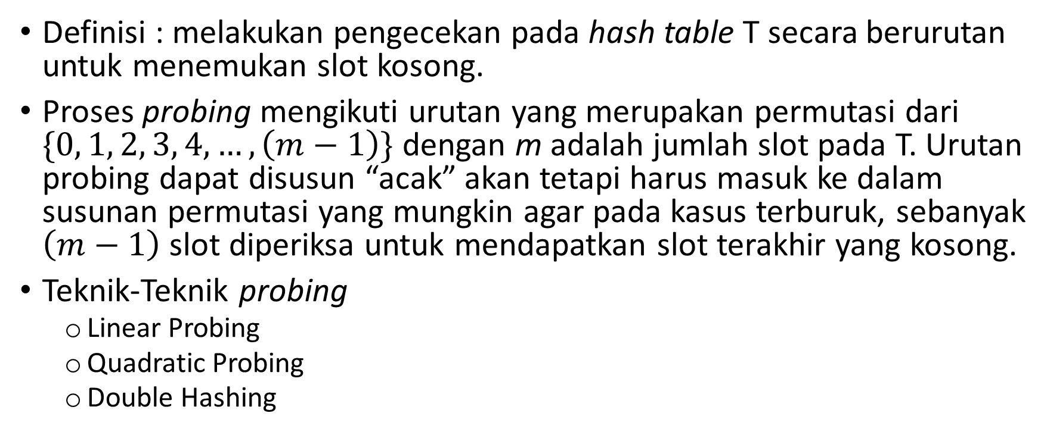
Probing
Definisi : melakukan pengecekan pada hash table T secara berurutan untuk menemukan slot kosong.
Proses probing mengikuti urutan yang merupakan permutasi dari $\{0, 1, 2, 3, 4, …, \left(m−1\right)\}$ dengan m adalah jumlah slot pada T. Urutan probing dapat disusun “acak” akan tetapi harus masuk ke dalam susunan permutasi yang mungkin agar pada kasus terburuk, sebanyak $\left(m−1\right)$ slot diperiksa untuk mendapatkan slot terakhir yang kosong.
Teknik-Teknik probing
Linear Probing
Quadratic Probing
Double Hashing

Slide 30
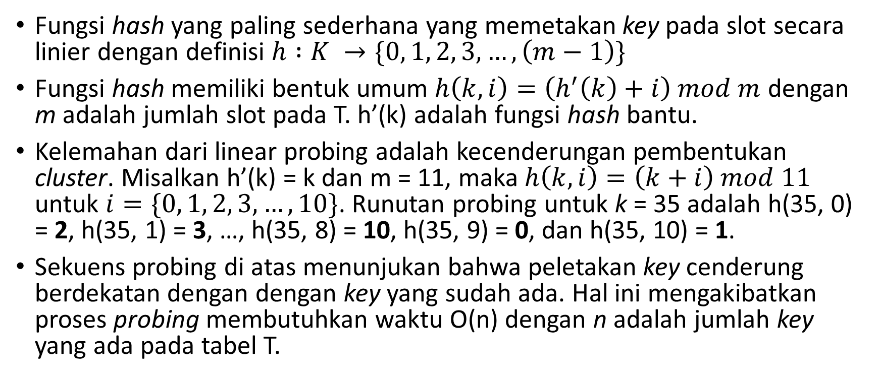
Linear Probing
Fungsi hash yang paling sederhana yang memetakan key pada slot secara linier dengan definisi $h :K →\{0, 1, 2, 3, …, \left(m−1\right)\}$
Fungsi hash memiliki bentuk umum $h\left(k, i\right)=\left(h^{′}\left(k\right)+i\right) mod m$ dengan m adalah jumlah slot pada T. h’(k) adalah fungsi hash bantu.
Kelemahan dari linear probing adalah kecenderungan pembentukan cluster. Misalkan h’(k) = k dan m = 11, maka $h\left(k, i\right)=\left(k+i\right) mod 11$ untuk $i=\{0, 1, 2, 3, …, 10\}$. Runutan probing untuk k = 35 adalah h(35, 0) = 2, h(35, 1) = 3, …, h(35, 8) = 10, h(35, 9) = 0, dan h(35, 10) = 1.
Sekuens probing di atas menunjukan bahwa peletakan key cenderung berdekatan dengan dengan key yang sudah ada. Hal ini mengakibatkan proses probing membutuhkan waktu O(n) dengan n adalah jumlah key yang ada pada tabel T.

Slide 31
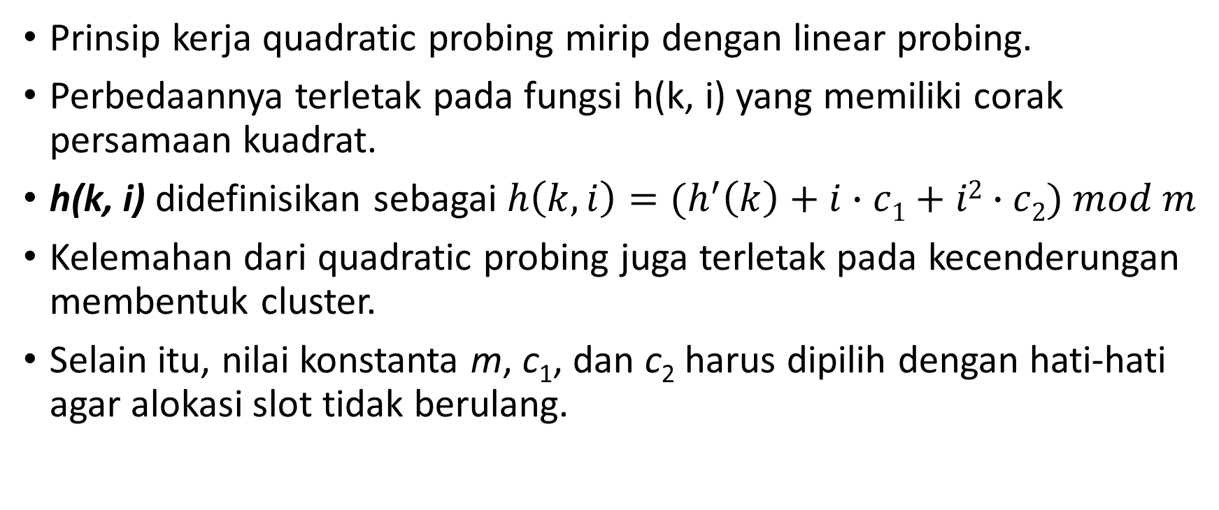
Quadratic Probing
Prinsip kerja quadratic probing mirip dengan linear probing.
Perbedaannya terletak pada fungsi h(k, i) yang memiliki corak persamaan kuadrat.
h(k, i) didefinisikan sebagai $h\left(k, i\right)=(h^{′}\left(k\right)+i∙c1+i2∙c2) mod m$
Kelemahan dari quadratic probing juga terletak pada kecenderungan membentuk cluster.
Selain itu, nilai konstanta m, c₁, dan c₂ harus dipilih dengan hati-hati agar alokasi slot tidak berulang.

Slide 32
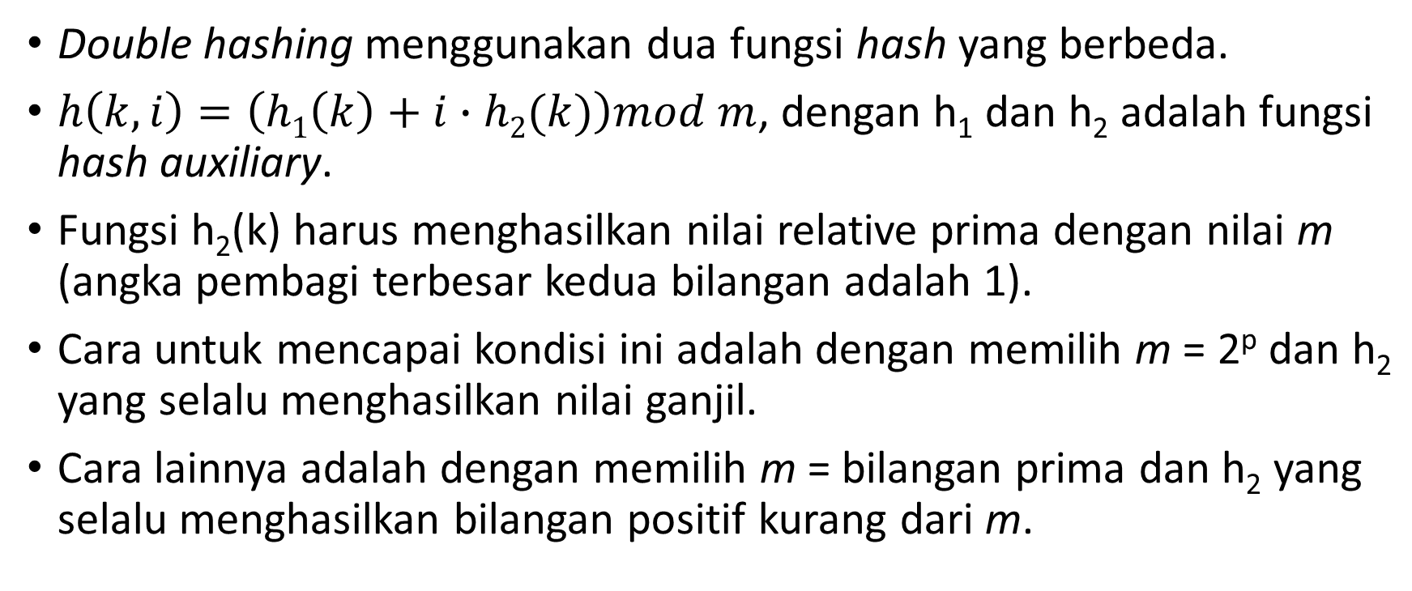
Double Hashing
Double hashing menggunakan dua fungsi hash yang berbeda.
$h\left(k, i\right)=\left(h1\left(k\right)+i∙h2(k)\right)mod m$, dengan h₁ dan h₂ adalah fungsi hash auxiliary.
Fungsi h₂(k) harus menghasilkan nilai relative prima dengan nilai m (angka pembagi terbesar kedua bilangan adalah 1).
Cara untuk mencapai kondisi ini adalah dengan memilih m = 2^{p} dan h₂ yang selalu menghasilkan nilai ganjil.
Cara lainnya adalah dengan memilih m = bilangan prima dan h₂ yang selalu menghasilkan bilangan positif kurang dari m.

Slide 33
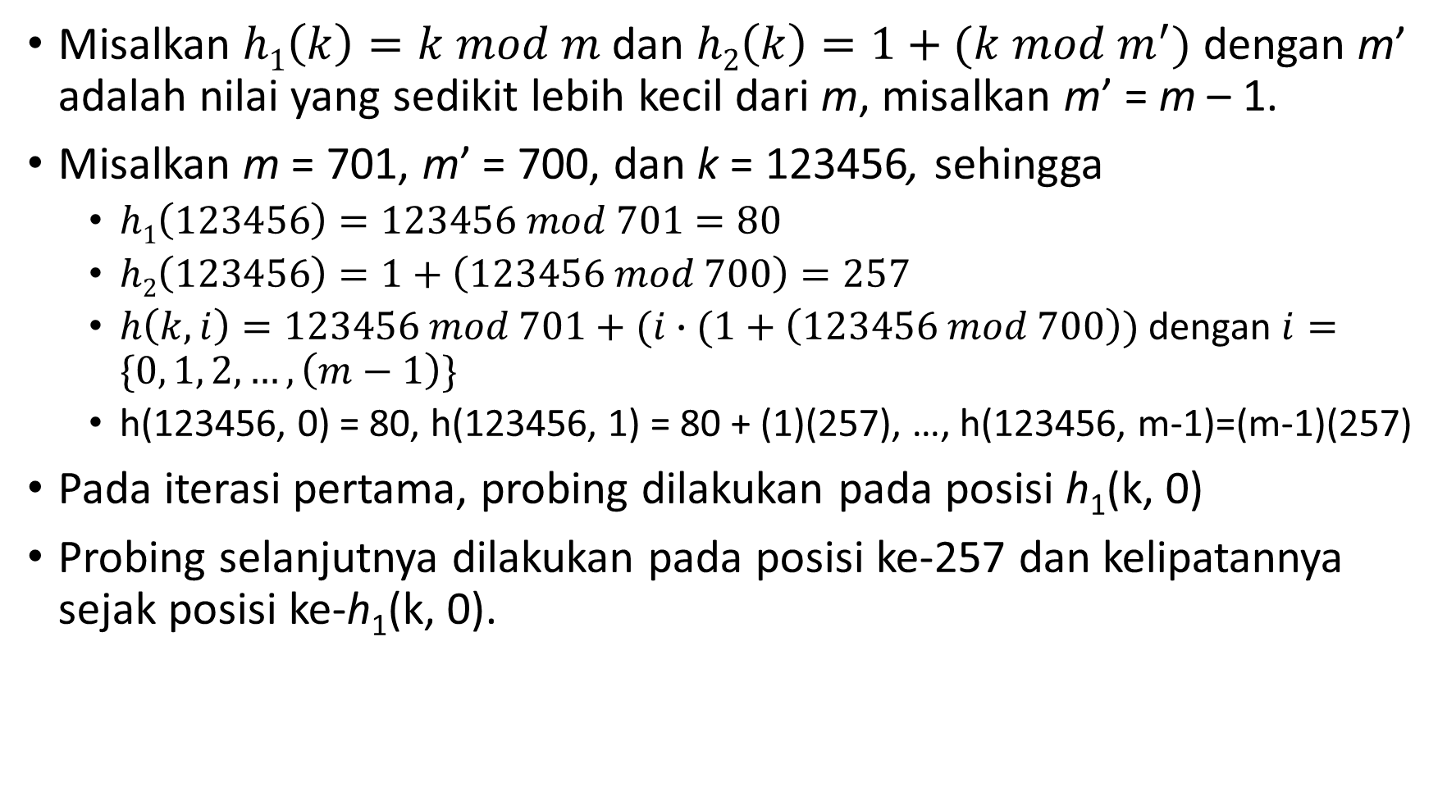
Misalkan $h1\left(k\right)=k mod m$ dan $h2\left(k\right)=1+(k mod m^{′})$ dengan m’ adalah nilai yang sedikit lebih kecil dari m, misalkan m’ = m – 1.
Misalkan m = 701, m’ = 700, dan k = 123456, sehingga
$h1\left(123456\right)=123456 mod 701=80$
$h2\left(123456\right)=1+\left(123456 mod 700\right)=257$
$h\left(k,i\right)=123456 mod 701+(i∙(1+\left(123456 mod 700\right))$ dengan $i=\{0, 1, 2, …, \left(m−1\right)\}$
h(123456, 0) = 80, h(123456, 1) = 80 + (1)(257), …, h(123456, m-1)=(m-1)(257)
Pada iterasi pertama, probing dilakukan pada posisi h₁(k, 0)
Probing selanjutnya dilakukan pada posisi ke-257 dan kelipatannya sejak posisi ke-h₁(k, 0).

Slide 34
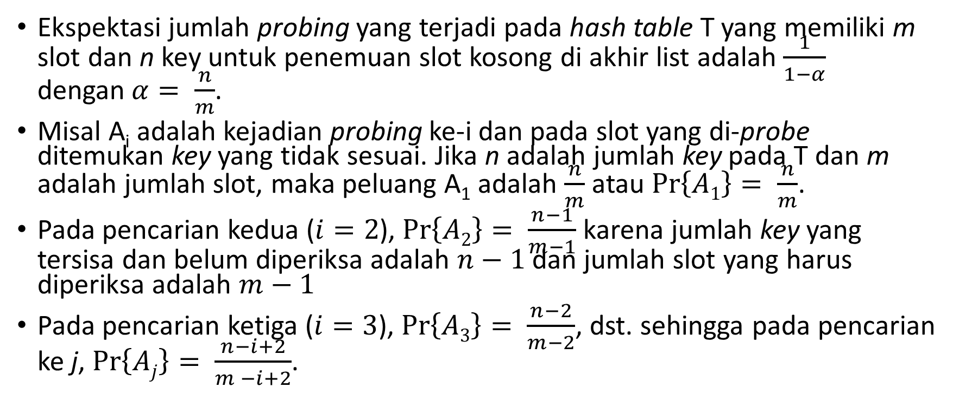
Analisis Open Addressing
Ekspektasi jumlah probing yang terjadi pada hash table T yang memiliki m slot dan n key untuk penemuan slot kosong di akhir list adalah $\frac{1}{1−α}$ dengan$α= \frac{n}{m}$.
Misal A_{i} adalah kejadian probing ke-i dan pada slot yang di-probe ditemukan key yang tidak sesuai. Jika n adalah jumlah key pada T dan m adalah jumlah slot, maka peluang A₁ adalah $\frac{n}{m}$ atau $\operatorname{Pr}\left\{A1\right\}= \frac{n}{m}$.
Pada pencarian kedua ($i=2$), $\operatorname{Pr}\left\{A2\right\}= \frac{n−1}{m−1}$ karena jumlah key yang tersisa dan belum diperiksa adalah $n−1$ dan jumlah slot yang harus diperiksa adalah $m−1$
Pada pencarian ketiga ($i=3$), $\operatorname{Pr}\left\{A3\right\}= \frac{n−2}{m−2}$, dst. sehingga pada pencarian ke j, $\operatorname{Pr}\left\{Aj\right\}= \frac{n−i+2}{m −i+2}$.

Slide 35
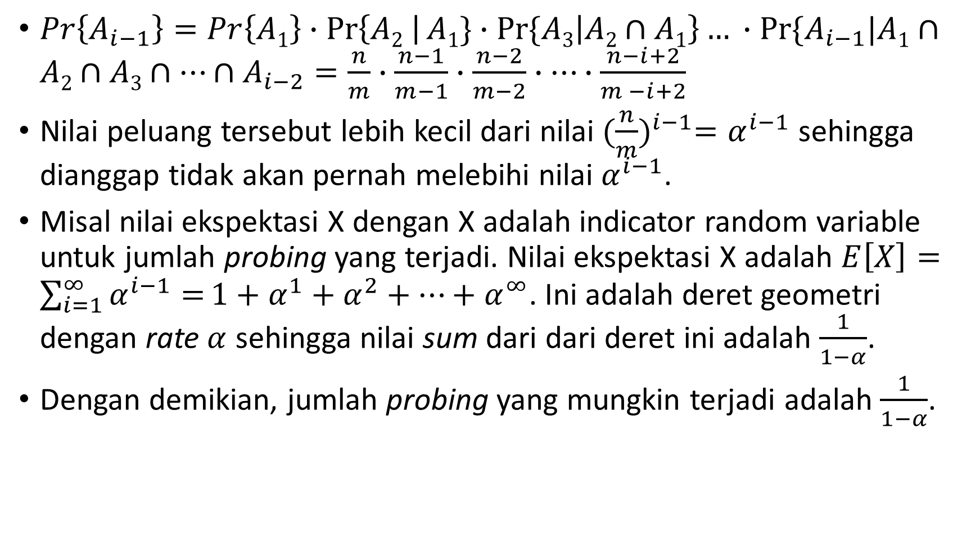
$Pr\left\{A_{i−1}\right\}=Pr\left\{A1\right\}∙\operatorname{Pr}\left\{A2 \right|A1\}∙Pr⁡\{A3\left|A2∩A1\right\}… ∙Pr⁡\{A_{i−1}|A1∩A2∩A3∩…∩A_{i−2}=\frac{n}{m}∙\frac{n−1}{m−1}∙\frac{n−2}{m−2}∙…∙\frac{n−i+2}{m −i+2}$
Nilai peluang tersebut lebih kecil dari nilai ${(\frac{n}{m})}^{i−1}=α^{i−1}$ sehingga dianggap tidak akan pernah melebihi nilai $α^{i−1}$.
Misal nilai ekspektasi X dengan X adalah indicator random variable untuk jumlah probing yang terjadi. Nilai ekspektasi X adalah $E\left[X\right]=\sum_{i=1}^{∞}{α^{i−1}=}1+α^{1}+α^{2}+…+α^{∞}$. Ini adalah deret geometri dengan rate$α$ sehingga nilai sum dari dari deret ini adalah $\frac{1}{1−α}$.
Dengan demikian, jumlah probing yang mungkin terjadi adalah $\frac{1}{1−α}$.

Slide 36
Perfect Hashing
Proses hashing dikatakan perfect hashing jika dan hanya jika proses pencarian suatu key pada tabel T memiliki kompleksitas waktu O(1) pada scenario terburuk.

